Slide 1








Всероссийский культурно- просветительский проект
«Наша Победа»
приуроченный к празднованию 80-летия Победы в Великой Отечественной войне 1941-1945 годов
2025
Все права защищены. Никакая часть презентации не может быть воспроизведена в какой бы то ни было форме и какими бы то ни было средствами,
включая размещение в сети Интернет и в корпоративных сетях, а также запись в память ЭВМ, для частного или публичного использования, без письменного разрешения владельца авторских прав.
Группа компаний "Просвещение", 2024 г.

Slide 2



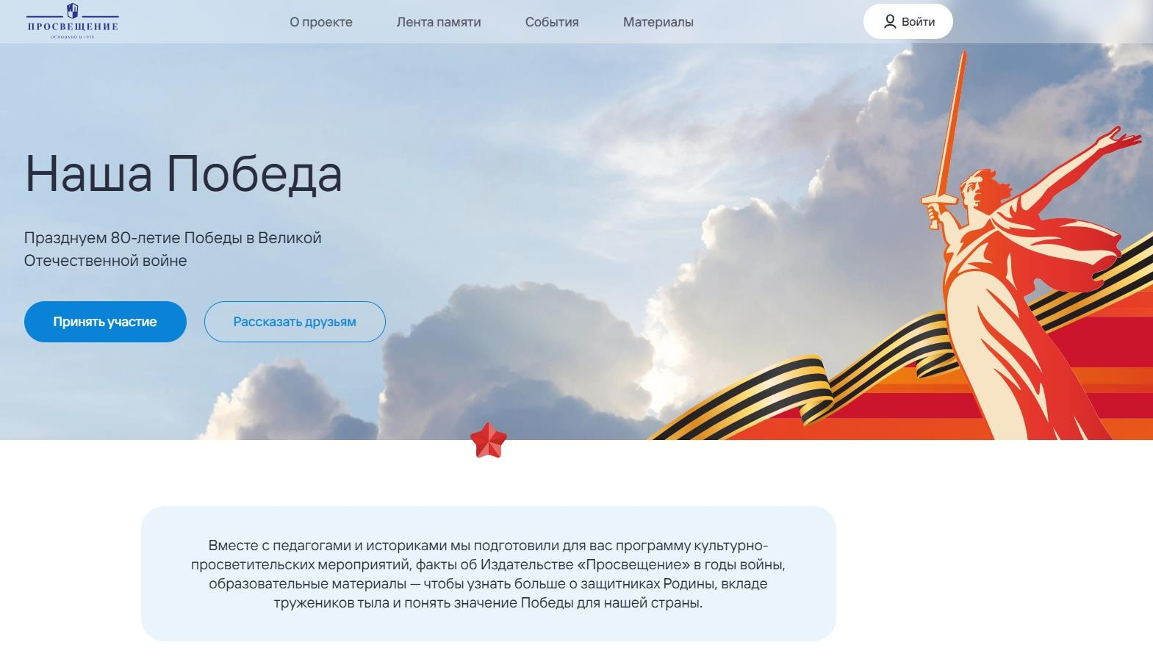

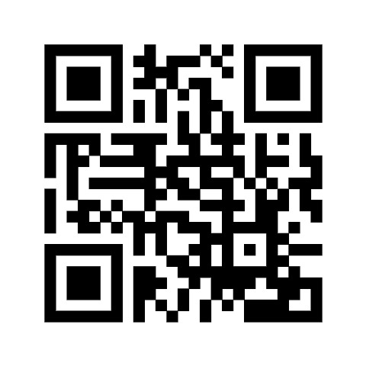
старт — март 2025 года
pobeda.prosv.ru
пространство для эмоционального соприкосновения
с историей Великой Отечественной войны через личные рассказы и свидетельства, чтобы лучше понять
и прочувствовать подвиг советского народа и ценность Великой Победы, укрепить связь с прошлым своей семьи и страны.
цель — укрепление связи поколений, сохранение памяти о подвиге советского народа и формирование
уважительного отношения к историческим событиям, определившим судьбу нашей Родины.
Участники проекта
Педагоги и ученики (1-11 класс)
Семьи с детьми
Преподаватели и студенты средних и высших учебных заведений
2

Slide 3
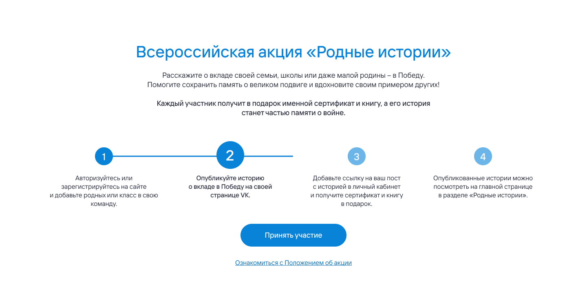
период акции — 27 марта-31 мая 2025 года
Акция направлена на вовлечение школьников и их семей в изучение и сохранение исторической памяти через призму их
собственных семейных историй или историй родного края.
#Победа80
официальный хештег празднования
#Победа80_Просвещение
основной хештег Акции ГК «Просвещение»
Акция проходит на сайте «Наша Победа»
и в VK
Категории для акции:
Наш школьный музей
Малая Родина
Труженики тыла
История моей семьи
На передовой
Письма с фронта
Дети войны
3

Slide 4


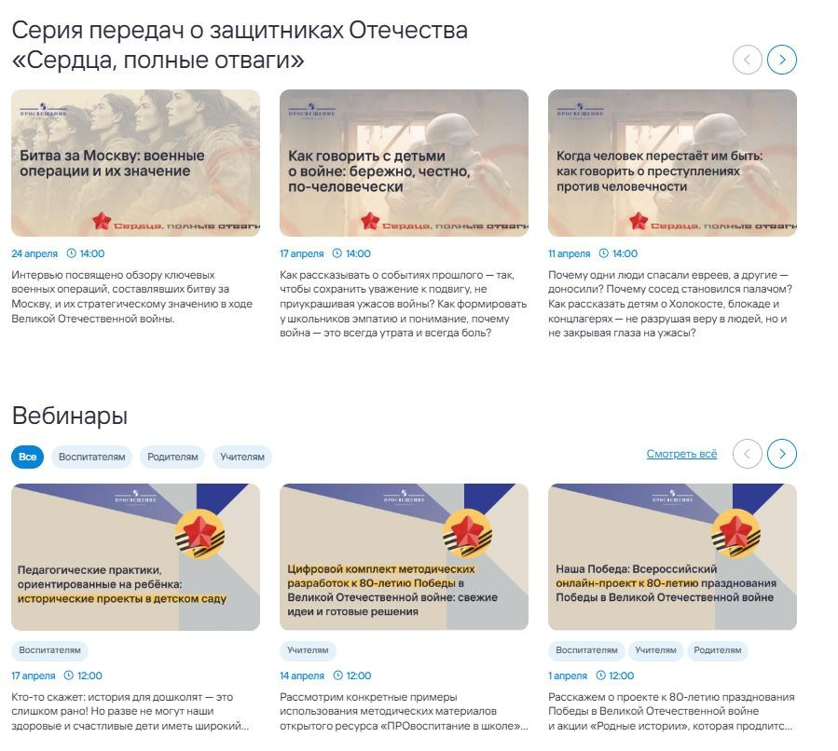

Формат передач о защитниках Отечества: интервью с историками; документалистами; представителями общественных организаций и фондов; работниками музеев и архивов; психологами и педагогами.
Темы:
Вечный зов памяти: читаем стихи поэтов-фронтовиков
Смелого пуля боится: образ защитника в военной прозе
Как говорить с детьми о войне: бережно, честно, по-
человечески
Когда человек перестаёт им быть: как говорить о преступлениях против человечности
Битва за Москву: военные операции и их значение
Направления вебинаров для педагогов и родителей:
  Патриотическое воспитание
  Военная история
  Игры и литература для детей

Slide 5
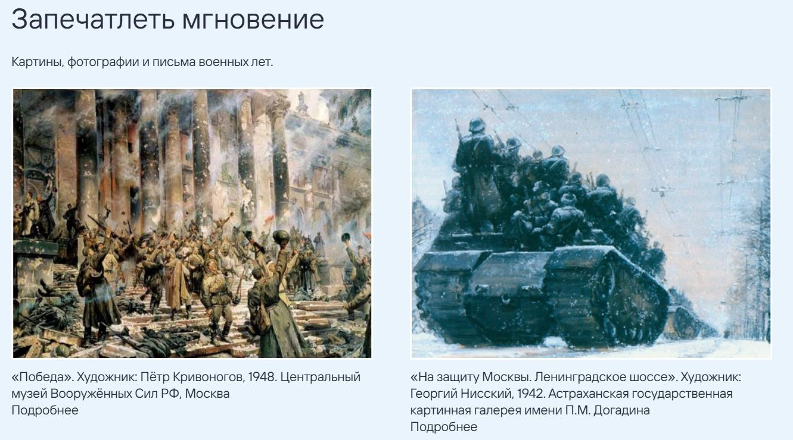
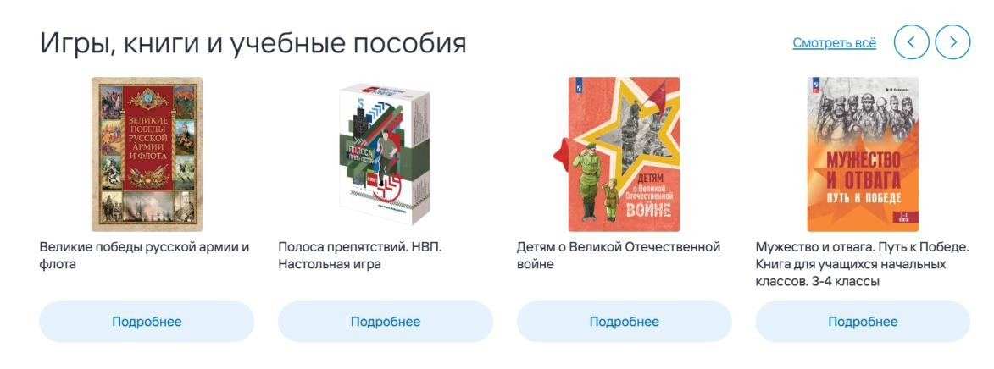

Факты о войне в фотографиях, картинах, письмах, других
архивных документах
Подборка художественных произведений (книги, картины, памятники), объединённые общей тематикой
Игра-квест (анонс в апреле)

Slide 6
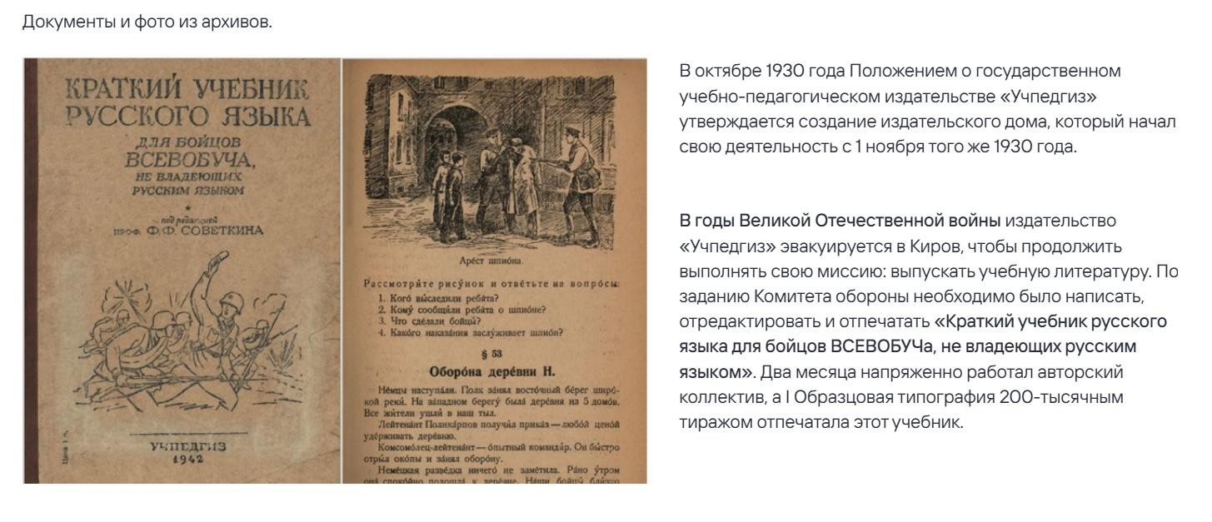
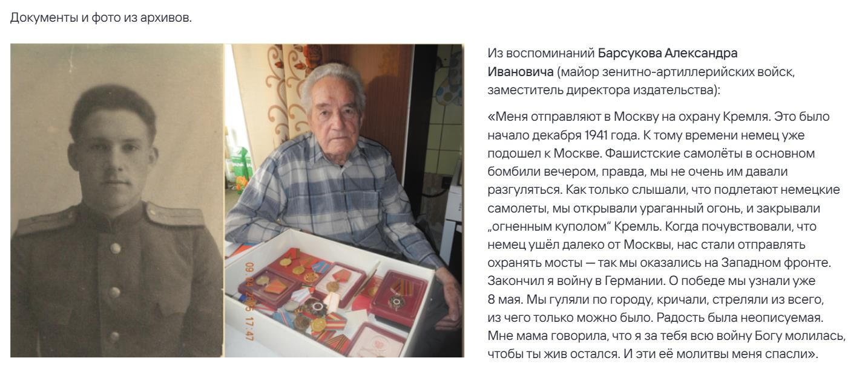
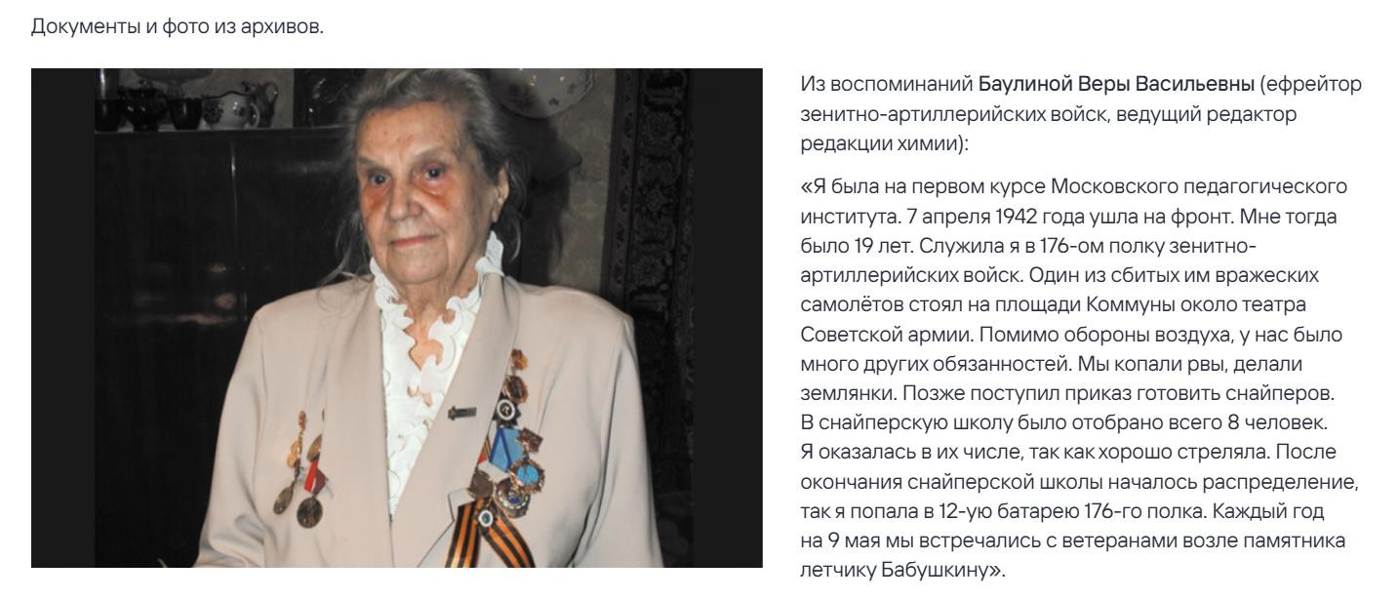
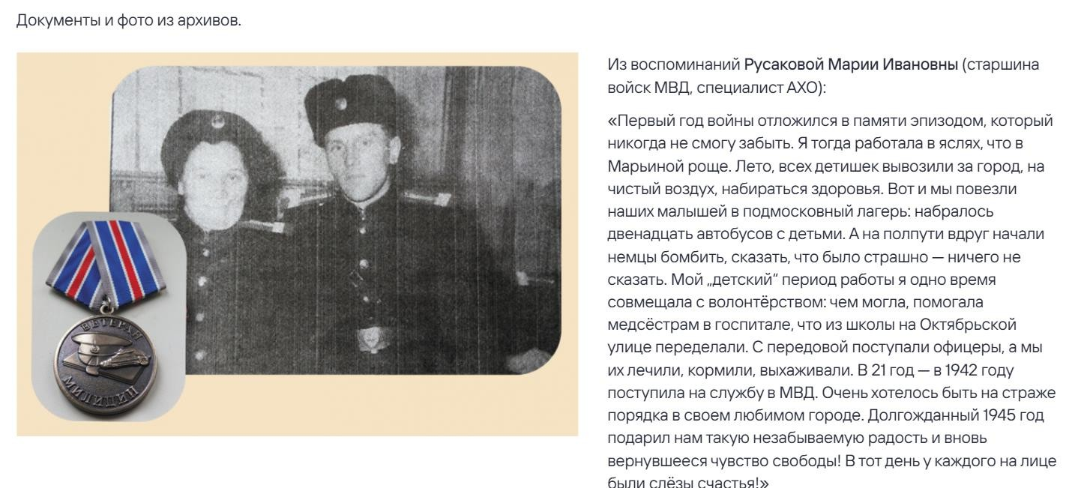
Факты об издательстве в период войны 1941-1945 гг в фотографиях, письмах, других архивных документах
Фильм об издательстве «Просвещение» в годы войны ко дню Победы

Slide 7





Богаенко Наталья Николаевна
Начальник отдела контент-маркетинга и
специальных проектов ГК «Просвещение»
Конрат Ксения Игоревна
Руководитель интернет-проектов ГК «Просвещение»
Оргкомитет: chek@prosv.ru
При поддержке:
По всем вопросам: vopros@prosv.ru

